Slide 1

ПЕРЕКЛАДНА ЛІТЕРАТУРА БІБЛІЯ

Slide 2
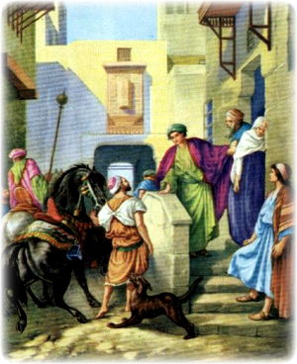
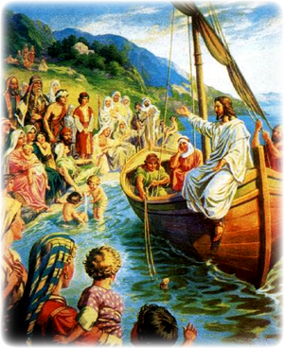
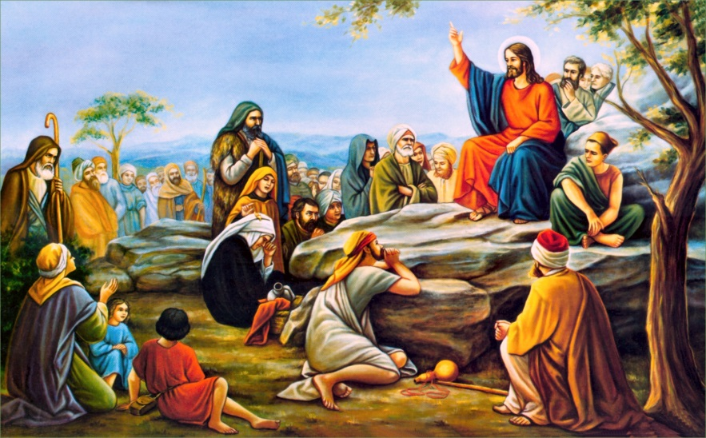
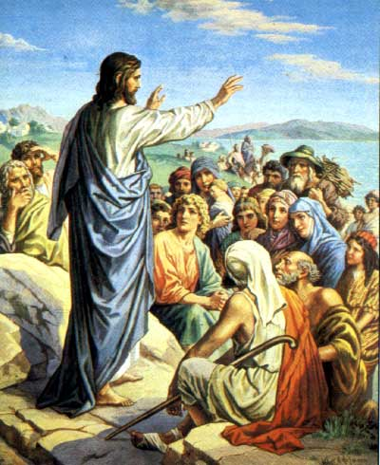

Теорія літератури
Біблія | Стародавній збірник духовних творів; унікальна пам’ятка світової культури та літератури. У біб­лійних книгах відтворені основи вчення про будову Всесвіту, міфологічні, морально-етичні, іс­торичні та культурні уявлення людства, що й сьогодні є предметом роздумів учених та джерелом натхнення для митців
Притча | Жанр давньої літератури: невелике алегоричне оповідання повчального змісту; основними рисами схоже на байку. Притчі широко представлені в Біблії

Slide 3

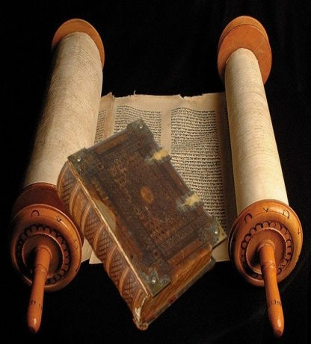


Структура Біблії
Біблія складається з двох частин — Старого та Нового Заповітів. Усього налічує 66 книг (39 — у Старому; Заповіті, 27 — у Новому). Тексти створювалися на трьох континентах сорока авторами упродовж півтори ти­сячі років
1. Старий Заповіт — 4 блоки | Передісторія єврейських племен, прадавні часи (П’ятикнижжя Мойсееве). Історія єврейського народу (Книга Суддів, Книга Царів, Книга Рут та ін.). Літературні пам’ятки євреїв (книги навчальні, поетичні — Книга Йова, Псалми, Приповід­ки Соломонових, Пісня над піснями). Передбачення майбутнього (книги пророків Ісаї, Єремії, Осії та ін.)
2. Новий Заповіт — 4 блоки | Чотири Євангелія (від Матвія, від Марка, від Луки та від Івана). Це розповіді апостолів (учнів) про народження, життя, вчення, подвиги, смерть і воскресіння Ісуса Христа. Діяння святих апостолів — розповідь про долю апостолів після вознесіння Спасителя, про перші християнські громади. Послання святих апостолів Павла, Якова, Петра, Івана, Юди — ідеологічна частина, де розкривається суть християнського віровчення. Апокаліпсис (об’явлення) Івана Богослова — прикінцеве пророцтво майбутнього

Slide 4
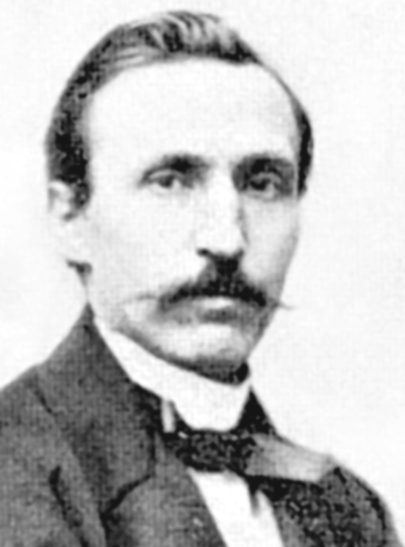
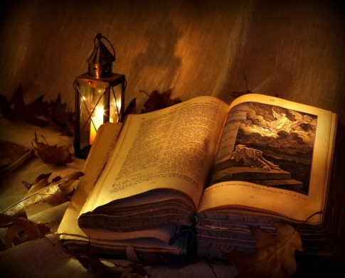
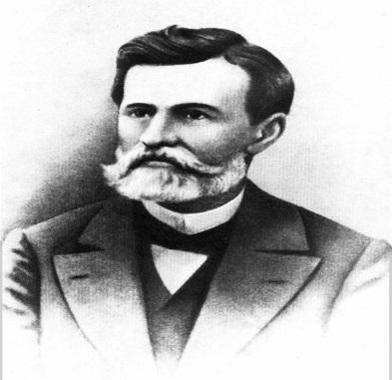
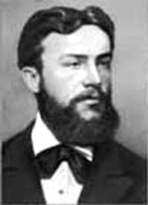
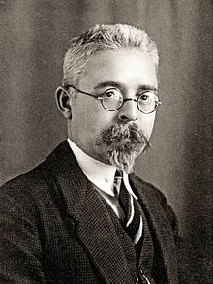
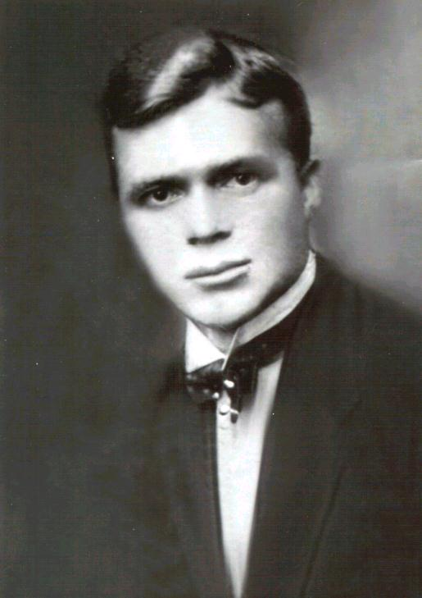

Українські переклади Біблії
Рік видання | Перекладачі
1904 | Пантелеймон Куліш, Іван Нечуй-Левицький, Іван Пулюй
1962 | Іван Огієнко (Іларіон)
1963 | Іван Хоменко
Пантелеймон Куліш
Іван Нечуй-Левицький
Іван Пулюй
Іван Огієнко (Іларіон)
Іван Хоменко

Slide 5

Біблія у творчості українських письменників
Використання в літературі притчових сюжетів
Притча про сіяча | Т. Шевченко, «Чигрине, Чигрине», «Не нарікаю я на Бога»; П. Куліш, «Дума», «Старець», «Неньчина пісня»; І. Федькович, «Нива», «Дикі думи»
Притча про блудного сина, багача і бідного лицаря | Т. Шевченко, «Притча про блудного сина»; І. Франко, «Дума про Наума Везумовича», «Притча про терен»; Леся Українка, «У пущі»; П. Грабовський, «До сестри»
Літературні твори на біблійні теми
Т. Шевченко, «Марія», «Давидові псалми», «Пророк», «Неофіти»; Леся Українка, «На полі крові», «Вавілонський полон»; І. Франко, «Мойсей», «Смерть Каїна»; П. Тичина, «Весна» (про Всесвітній потоп); М. Рильський, «Рукам трудящим слава» (про маслинову гілку); М. Сингаївський, «Мечі та струни»; У. Самчук, «Марія»; І. Багряний, «Сад Гетсиманський»; Л. Костенко, «Перш, ніж півень запіє», «Давидові псалми»

Slide 6

Десять заповідей
1. Хай не буде тобі інших богів передо Мною!
2. Не роби собі різьби і всякої подоби з того, що на небі вгорі, і що на землі долі, і що в воді під землею. Не вклоняйся їм і не служи їм <…>.
3. Не призивай Імення Господа, Бога твого, надаремно, бо не помилує Господь того, хто призиватиме Його Ймення надаремно.
4. Пам’ятай день суботній, щоб святити його! Шість день працюй і роби всю працю свою, а день сьомий субота для Господа, Бога твого <...>. Бо шість день творив Господь небо та землю, море та все, що в них, а дня сьомого спочив тому поблагословив Господь день суботній і освятив його
5. Шануй свого батька та матір свою, щоб довгі були твої дні на землі, яку Господь, Бог твій, дає тобі!
6. Не вбивай!
7. Не чини перелюбу!
8. Не кради!
9. Не свідкуй неправдиво на свого ближнього!
10. Не жадай дому ближнього свого, не жадай жони ближнього свого, ані раба його, ані невільниці його, ані вола його, ані осла його, ані всього, що ближнього твого!

